Slide 1
תודה רבה על המאמץ שלך עד כה.
בעת ביצוע המטלה האחרונה המחשב בדק את תגובותייך ומצא שלמחשבות מסוימות (המשפטים המוקלטים ששמעת) יש השפעה על הדרך שבה אתה מפנה את הקשב שלך.
במילים אחרות, יש לך הטיית קשב למחשבות מסוימות אשר אותן לרוב אתה מגדיר כשליליות.
לעתים אתה עשוי להיות מודע להטיה זו ולעתים לא.
לחץ על אחד המקשים כדי להמשיך

Slide 2
בשלב הבא של הניסוי, אתה תבצע מטלה שנועדה להפחית את המידה שבה הקשב שלך מושפע ממחשבות שליליות.
המטלה דומה לזו שביצעת קודם, רק שהפעם בחלק מהצעדים המחשב יציג בפניך משוב על הדרך שבה הפנית את הקשב שלך.
בכל צעד, אתה מתבקש ללחוץ על הכפתור המתאים בקופסת התגובה בדיוק כפי שעשית קודם – מהר, ומדויק, לפי אופייה של הספרה המוצגת.
לחץ על אחד המקשים כדי להמשיך

Slide 3


מיד לאחר שתלחץ על הכפתור, יוצג בפניך המשוב הבא:
לחץ על אחד המקשים כדי להמשיך

Slide 4
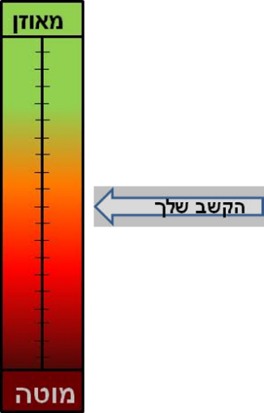
במקרה שבו מחשבה שלילית תשפיע על הקשב שלך, החץ במשוב יצביע על "מוטה", ויראה לך עד כמה תשומת הלב שלך הושפעה מהמחשבה.
במקרה שבו הצלחת לשמור על הקשב שלך מאוזן, כך שהוא לא הושפע מהמחשבה השלילית, החץ במשוב שתקבל יעלה ויראה לך שהקשב שלך היה מאוזן יותר.
לחץ על אחד המקשים כדי להמשיך

Slide 5
בכל פעם, נסה להשתמש במשוב כדי ללמוד לאזן את הקשב שלך, ולמנוע ממנו להיות מושפע מהמחשבות השליליות בהמשך המטלה.
חשוב לזכור – בכל פעם שיוצג משוב, הוא מתייחס לקשב שלך בצעד האחרון בלבד!
במידה והבנת את ההוראות אנא לחץ כדי להמשיך.
לחץ על אחד המקשים כדי להמשיך

